Slide 1
Novohrad
Bianka Dragošová
9.B
Geografia
2013/2014

Slide 2
Územie
Novohrad je región na Slovensku, župa v Maďarsku (Nógrad).
Rozloha: 4 133 km²
Regióny: Lučenec, Poltár, Veľký Krtíš.
Novohrad bol pôvodne komitát, stolica a župa v Uhorsku.
V súčasnosti je územie bývalej uhorskej župy rozdelené medzi Slovensko a Maďarsko.
Názov župy je odvodený od hradu Novohrad v dnešnom Maďarsku.
Okres Lučenec je historickým strediskom Novohradu.

Slide 3
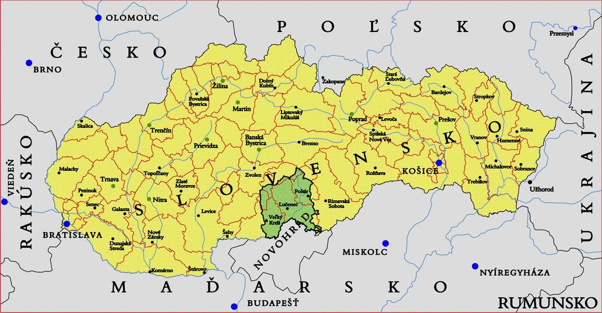

Slide 4
História
Novohradský komitát sa vyvinul medzi prvými v Uhorsku.
V roku 1918 sa Novohrad rozdelil medzi Česko-Slovensko a Maďarsko.
Počas 2. svetovej vojny sa južná časť slovenského Novohradu stala súčasťou Maďarska a maďarskej Novohradskej župy.

Slide 5
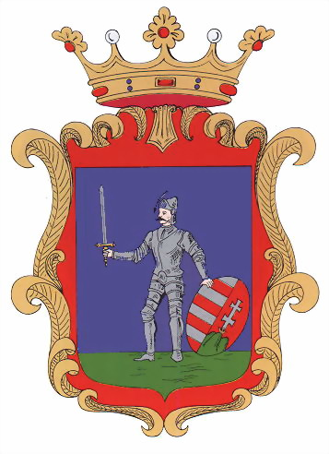
Erb

Slide 6
Zvyky
Pri narodení bývalo zvykom usporiadať hostinu, najmä ak išlo o narodenie chlapca.
Pri krstoch sa spravidla podávali pampúšiky.
Keď sa išlo na pytačky, posielali sa koláče.
Medzi svadobné zvyky patrilo aj vítanie nevesty medom a podávanie svadobného koláča - radostníka. Veci nevesty sa slávnostne prevážali do nového domu a ženích musel počas celej cesty svadobného sprievodu platiť "výkupné".
Pri úmrtí bolo zvykom zastaviť hodiny, zakryť zrkadlo, chodiť bez pokrývky hlavy až do hodiny pohrebu, ktorý sa vždy končil karom.
Každý kus šatstva, obuvi, náradia či nábytku od kolísky až po fujaru si vyrábal slovenský ľud Novohradu sám a dosahoval pri tom vysokú umeleckú úroveň.

Slide 7
Zvyky na Vianoce
Zvkom je každoročné stavanie betlehemov v kostoloch a domácnostiach.
Na vianočný stôl sa niekde ukladal maličký zväzok sena, ktorý mal symbolizovať zrodenie Pána.
Prestieralo sa aj pre zomrelých členov rodiny.
Omrvinky zo stola sa po večeri vysypali na zem aby bola úroda v nasledovnom roku bohatá.
Večer vyvrcholil polnočnou omšou.
K Vianociam tradične patria aj piesne, najznámejšou sa stala Tichá noc.
V oblastiach kde sa hovorí aj po maďarsky je neodmysliteľnou súčasťou Vianoc pieseň ,,Mennyből az angyal” (Aký je to svit)

Slide 8
Jedlá tradičnej Novohradskej kuchyne
Čírovka, Čičerová polievka, Chlebovka, Kyseľ, Demikát, Hríbovica, Štedrovečerná kapustnica, Mäsová kyslá polievka, Guláš, Jahňacia polievka, Loházka, Melinke, Polžike, Buchté, Kyslé krumple, Dupčiaky, Strapkáč, Ľanča, Medveďovica, Jablková omáčka, Šípková omáčka, Bukovce na kyslo, Točne na kapustnom liste, Sódovníky, Bryndzovník, Jablčník, Čerešňový koláč s orechmi, Chrapne, Sklárske mäso s haluškami, Trnkové víno.

Slide 9
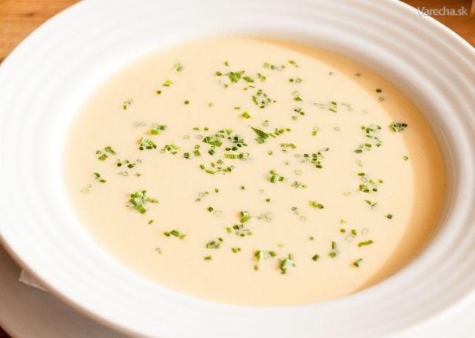
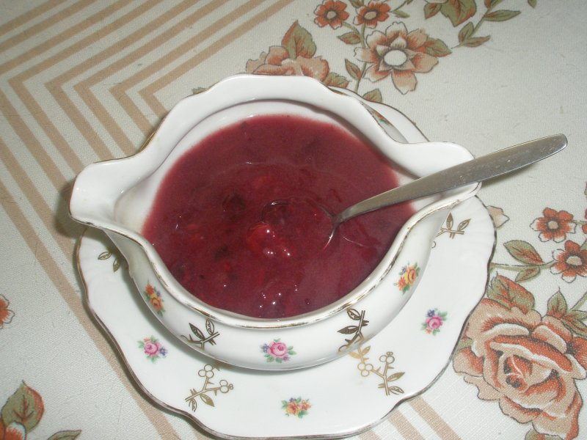
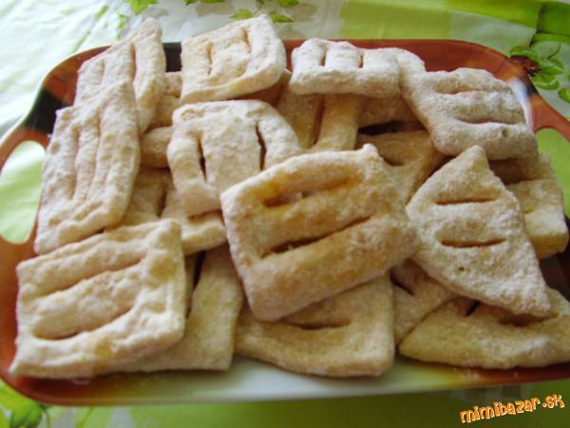
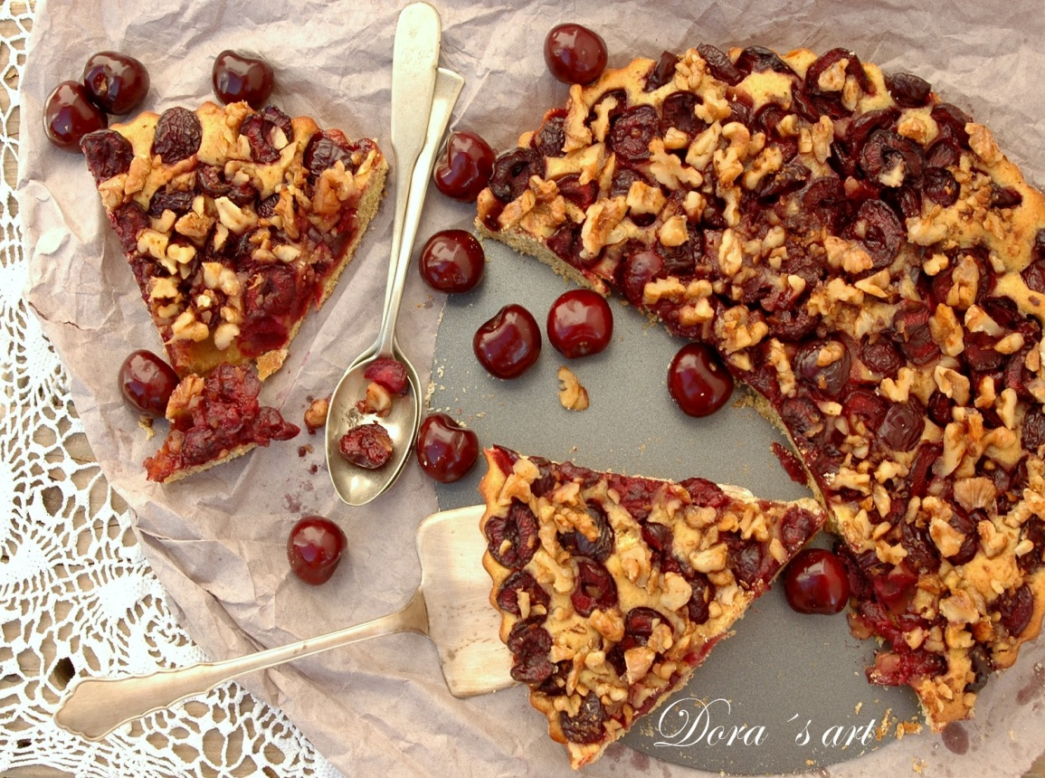
Demikátová polievka
Šípková omáčka
Čerešňový koláč s orechmi
Chrapne

Slide 10
Kroje
Muži nosili klobúky (tiež širáky), vlasy si česali dozadu a splietali do vrkočov. Ako obuv slúžili kožené krpce a onuce.
Letný odev pozostával z košele z hrubého plátna, dlhých gatí a niekedy aj z plátenného kabáta.
Zimný odev tvorili kabanica, kožuch, širica a hrubé súkenné nohavice. Starší chlapi nosili aj opasky a bohato zdobené vesty - ľajblíky.
Ženy nosili snehobiele košele, zdobené červenými a žltými výšivkami. Sukne mali na obidvoch stranách zdvihnuté a pod nimi nosievali spodnice - mondole. Na sukniach zas bohato zdobené šatky a zástery - fertušky.
V letnom období nosievali ženy vyšívané prusliaky a čižmy. V zime patrili k ženskému kroju kabanica a halena. Na hlavách nosievali biele šatky a bohato zdobené čepce.

Slide 11
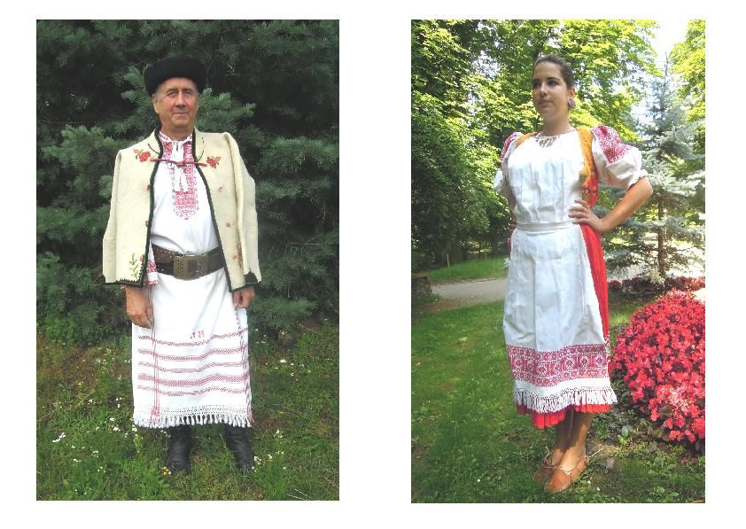

Slide 12
Obydlia
Domy si stavali často z dreva, ale s kamennými základmi a ich steny bohato zdobili pruhmi jasných farieb.
Každý dom pozostával z izby - chyže, kuchyne a komory. Často sa s ním spájala maštaľ s košiarom, kým stodoly - pajty si novohradskí Slováci stavali v záhradách.

Slide 13
Ďakujem za pozornosť

